Slide 1
«Тактильное лото» создаем и играем сами
МБДОУ «Детский сад № 54 комбинированного вида с татарским языком обучения и воспитания»
Советского района г. Казани
2025г.

Slide 2
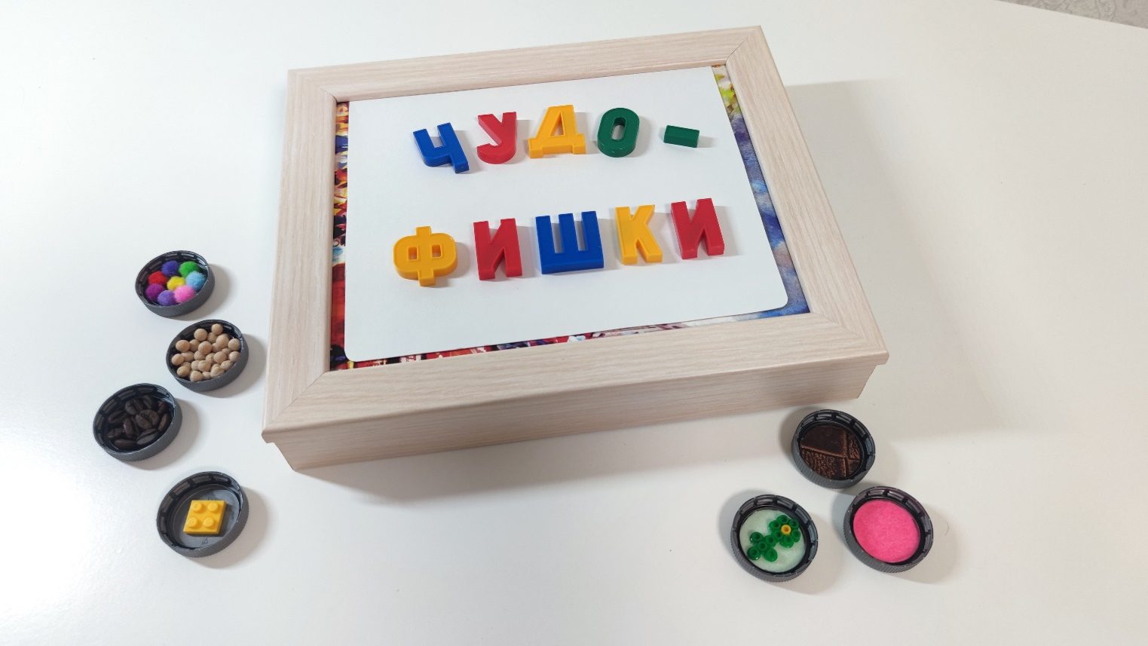
Тактильное лото «Чудо-фишки»
Тактильное лото, предлагаемое производителями игрушек, достаточно интересное, но дорогое удовольствие. Включив воображение и фантазию, мы решили создать его своими руками!
Для создания игры, вместо бочонков, использовали пластиковые крышечки и назвали их «фишки».
А когда все крышечки заполнили различными яркими материалами, они оказались настолько чудесными, что мы назвали нашу игру тактильное лото «Чудо-фишки».

Slide 3
Цель и задачи
Тактильное лото – это необычная настольная игра, которая увлечет как взрослых, так и детей!
Целью «тактильного лото» является: развитие тактильных ощущений, познавательных способностей, мышления и цветового восприятия дошкольников.
Данная игра решает следующие задачи:
развивает мелкую моторику, память, внимание и воображение;
знакомит детей с различными фактурами и материалами, учит узнавать их на ощупь;
поможет пополнить словарный запас;
развивает логику, умение сравнивать и анализировать.
«Чудо-фишки» можно использовать в коррекционно-развивающей работе психолога, дефектолога, логопеда, воспитателя, а так же предложить родителям для семейного досуга.

Slide 4
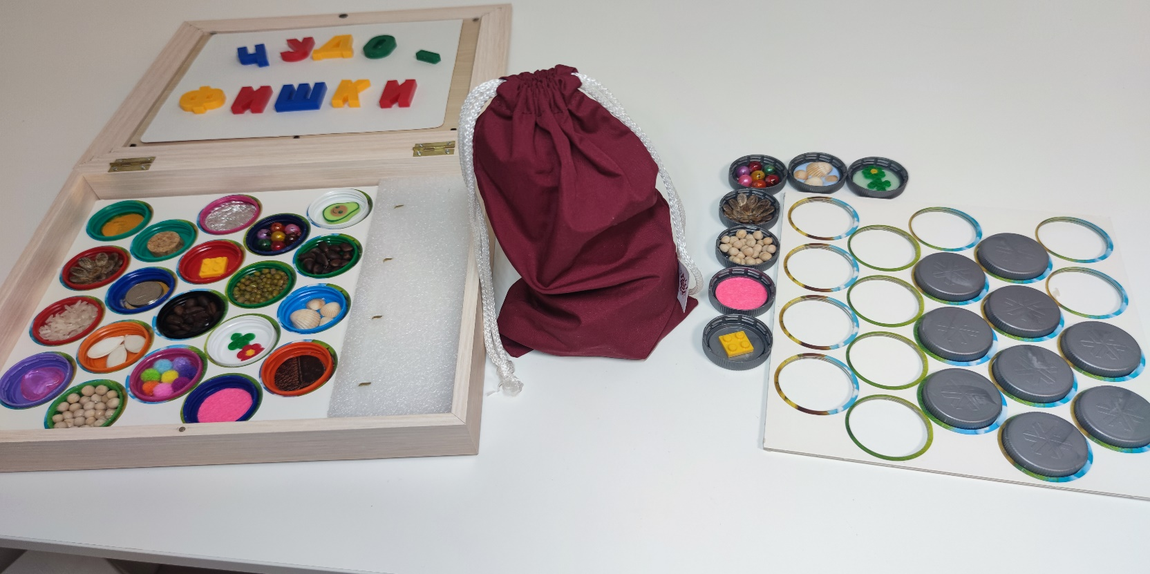
Что же в чемоданчике?
Тактильное лото состоит из 20 пар фишек-крышечек (всего 40 штук), наполненных различными материалами: гладкие, шероховатые, пушистые, мягкие, рельефные и другие.
К фишкам прилагается мешочек и инструкция с вариациями их использования. Весь набор упакован в деревянную коробку и удобен для хранения.
Цветные фишки располагаются в специальных ячейках, в основании коробки. Набор серых фишек подвижен, их можно поместить в мешочек, либо расположить на столе.

Slide 5
Как играть?
При знакомстве с дидактическим материалом проводится предварительная работа.
Сначала дети знакомятся с наполняемостью лото.
Затем педагог предлагает детям визуально и тактильно изучить деревянные блоки с различной поверхностью. При этом даются разные приемы исследования: рассматривание, поглаживание пальцами, надавливание ладонью.
Какие игры можно использовать с этим пособием: «Найди мягкие», «Найди пару», «Покажи гладкие», «Возьми шершавые», «Собери ряд по образцу» и еще придумать самим.

Slide 6
Идеи для игр
От 1 года:
Ребёнок достаёт из мешочка фишки, трогает текстуру. Задача взрослого рассказать про каждое наполнение, цвет, объяснить разницу (шершавое, гладкое, ребристое и т.д.) Важно помнить, насколько зависит развитие речи ребенка от его тактильных ощущений. Чем больше малыш их развивает, тем богаче и разнообразнее его будущая речь.
от 2-х лет:
Найди пару - разложить несколько пар фишек и попросить ребенка найти все одинаковые пары. Постепенно можно увеличивать количество пар и усложнять задачу.
Волшебный мешочек - положить перед ребенком одну фишку и предложить на ощупь достать из мешочка такую же, среди других .

Slide 7
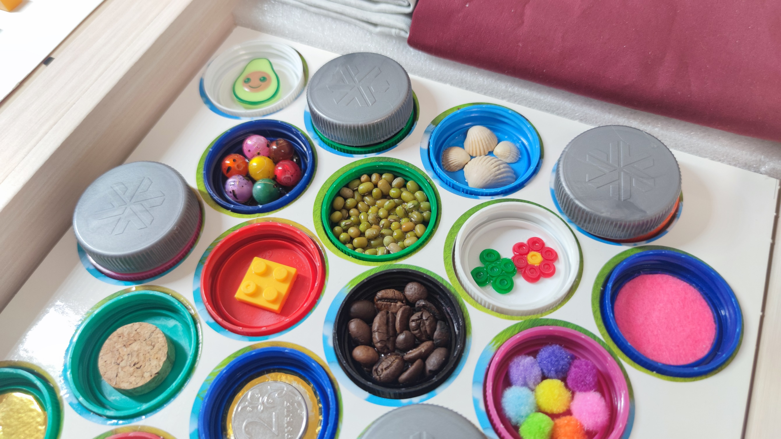
от 3-х лет:
Расскажи мне - описать словами то, что чувствуешь. Во время игры взрослый называет слова, необходимые для описания тактильных ощущений. Ребенок повторяет и запоминает их.

Slide 8
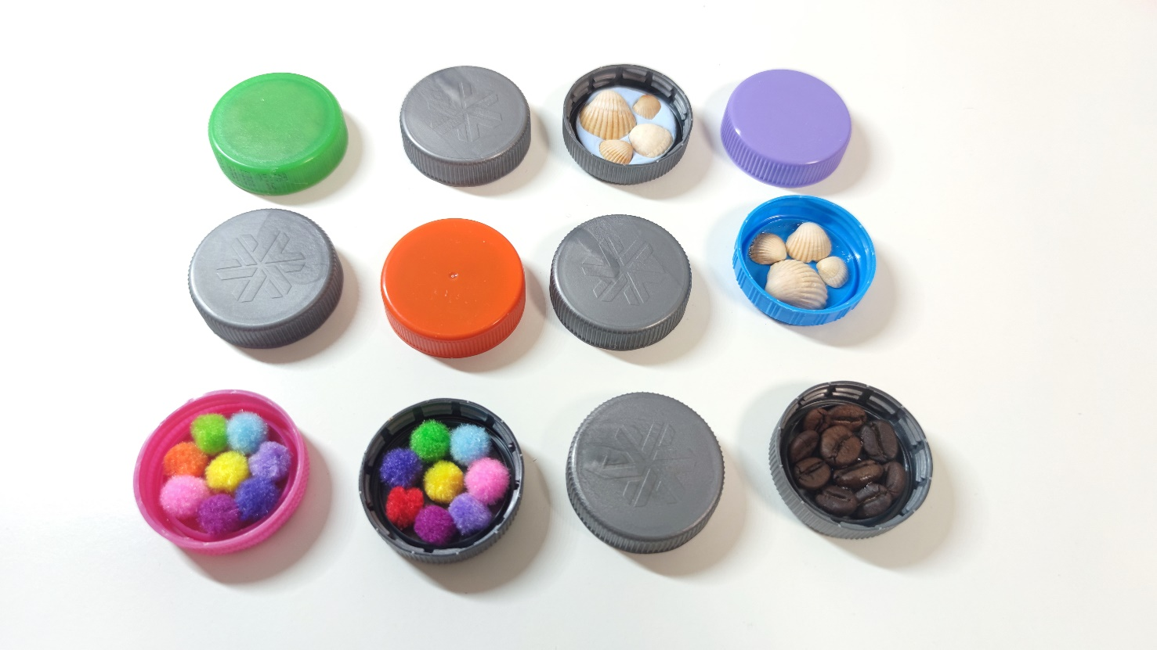
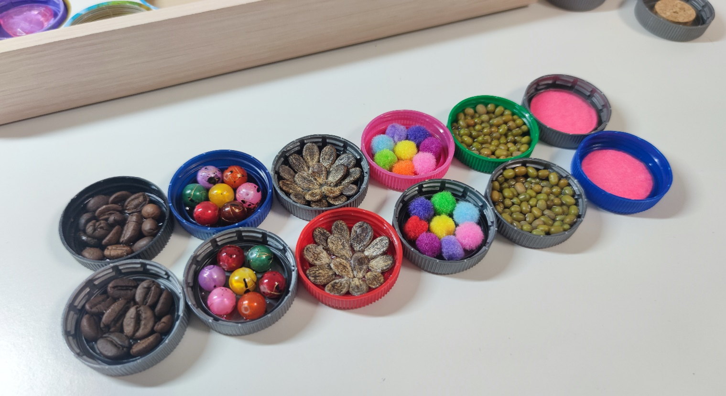
от 4-х лет:
Мемори - фишки расставляются фактурой вниз. Ребенок переворачивает две из них, если они совпадают, забирает себе и ходит еще раз, если нет - снова переворачивает и оставляет на своих местах. Ход переходит к другому игроку. Выигрывает тот, у кого больше всего парных бочонков в конце игры.
Работа может быть организована индивидуально или с подгруппой детей.
Практическая деятельность вызывает положительные эмоции у воспитанников, помогает снизить эмоциональное утомление и раскрепостить детей.

Slide 9
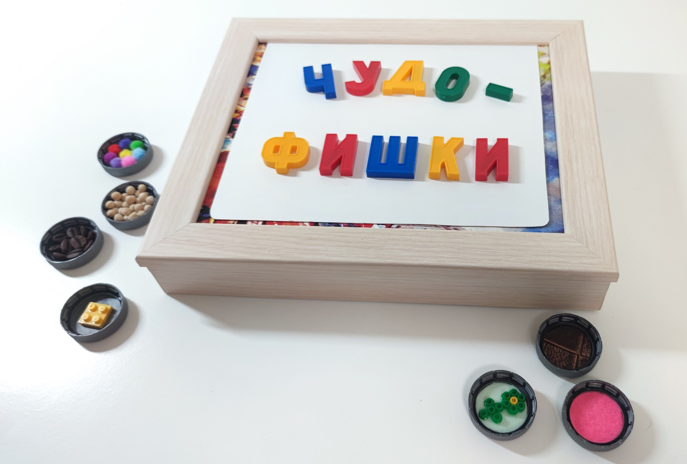
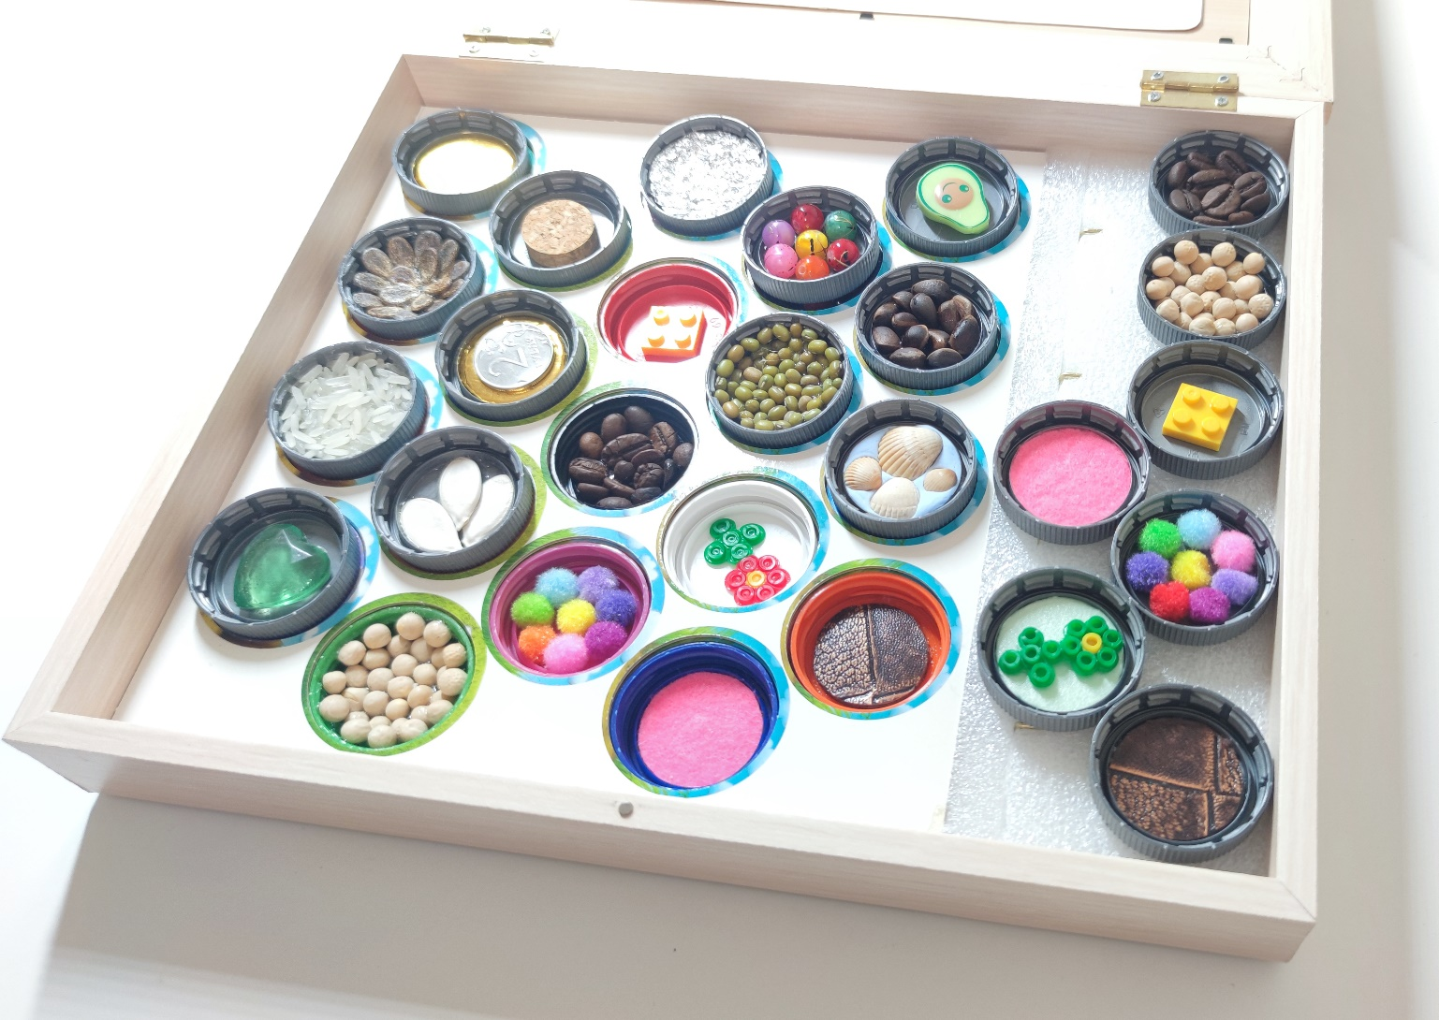
Наша игра помогает стимулировать интеллектуальное мышление ребёнка, тактильное восприятие, развивает память и внимание.
Играя с «Чудо-фишками», вы получаете незаменимого помощника для развития сенсорики и мелкой моторики вашего ребенка!

Slide 10
Наше творчество
Процесс создания игры оказался очень увлекательным, в творческий процесс включились все!
Мы вместе с родителями и детьми нашего детского сада собирали самые красивые крышечки (нашли 18 цветов и оттенков)
Вместе с воспитателями подбирали самые интересные материалы и разнообразные фактуры для наполнения (все из запасов)
Подбирали самый лучший клей, чтобы крепко держал и был невидимым (им оказался «Русский титан»)
Тщательно создавали эргономичную упаковку, чтобы было удобно хранить и играть
Когда все было готово, дети уже сами придумывали игры и начинали предлагать дополнить коллекцию наших чудесных фишек!
С уважением и заботой, педагог-психолог МБДОУ Детский сад №54,
Хабибуллина Наталья Владимировна.

